Slide 1



Slide 2

L
O
A
B
C
M
O
b
N
K

Slide 3

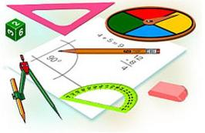
«Угол. Сравнение углов.
Биссектриса угла»
ТЕМА УРОКА:

Slide 4

ЦЕЛИ УРОКА:
дать определение угла;
научиться сравнивать углы;
дать определение биссектрисе угла;

Slide 5
1) Определите равные углы;
2) Назовите больший и меньший угол;
K
A
D
B
C
F

Slide 6
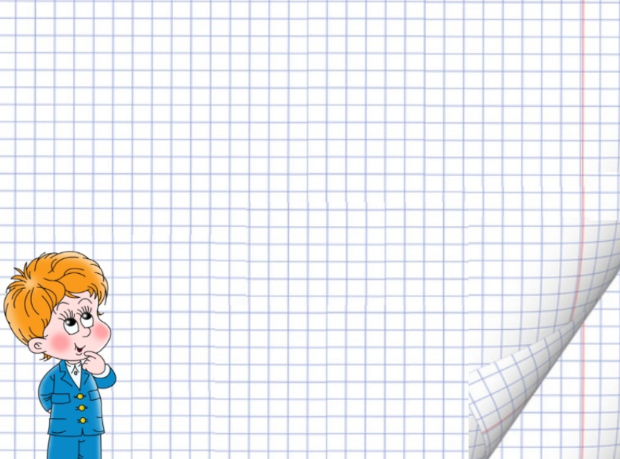
A
O
B
C
BO - биссектриса
ABC
ABO =
CBO

Slide 7

ОПРЕДЕЛЕНИЕ:
БИССЕКТРИСА УГЛА - ЭТО
ЛУЧ, ИСХОДЯЩИЙ ИЗ ВЕРШИНЫ УГЛА И
ДЕЛЯЩИЙ ЕГО ПОПОЛАМ
из истории
Слово «биссектриса» имеет латинское происхождение, означает оно «надвое рассекающая».

Slide 8


Физкультминутка:
Раз – согнуться, разогнуться,
Два – нагнуться, потянуться.
Три – в ладоши три хлопка,
Головою три кивка.
На четыре – руки шире,
Пять, шесть – тихо сесть.
Семь, восемь – лень отбросим!!!

Slide 9
Записать все варианты названий углов
F
P
A
K
O
L
M
B
C

Slide 10

Ответы:
Угол – это фигура, которая состоит из … а) точки и двух прямых; б) точки и двух исходящих из нее лучей; в) точки и двух исходящих из нее отрезков.
Найдите правильные обозначения углов а) угол авс в) угол АВС д) угол KL б) угол О г) угол с
В обозначении угла АВС какая буква обозначает вершину угла? а) С в) В б) А г) О
Каким способом, можно точно определить меньший угол? а) Спросить у соседа по парте; б) Путем наложения одного угла на другой ; в) На глаз; г) Способом измерения линейкой.
Какое из определений верное? а) Биссектриса – это луч, исходящий из вершины угла и делящий его пополам ; б) Биссектриса – это отрезок, исходящий из вершины угла и делящий его на две части; с) Биссектриса – это прямая, исходящая из вершины угла и делящая его на две части.

Slide 11



СПАСИБО ЗА УРОК!!!

